Slide 1

¿Qué son los sockets y para que nos sirven?

Slide 2
Sockets
Los sockets, son un método de comunicación entre dos o más maquinas que funcionan con el modelo cliente-servidor
Para este proceso se necesita 2 IP como mínimo:
Local
Remota
Un protocolo de transporte, en la mayoría de los casos, TCP.
Un par de puertos tanto locales como remotos para que exista una comunicación entre estas maquinas.

Slide 3
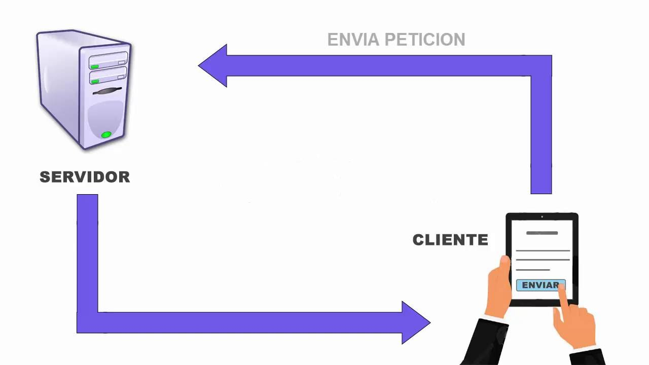

Slide 4
Requisitos
Que un el programa sea capaz de localizar al otro
Que ambos programas sean capaces de intercambiarse cualquier secuencia de octetos, es decir, datos relevantes a su finalidad.
Un par de direcciones IP que puedan identificar a la maquina local y remota

